Slide 1
Формула Шеннона
_______
Черкасова Алёна

Slide 2
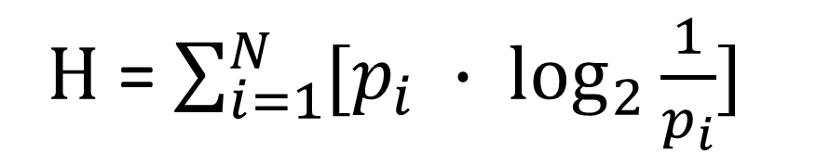
Вычисление количества информации для событий с различными вероятностями
Применение
количество возможных вариантов
H = $\sum_{i=1}^{N}{[p_{i} ∙ \log_{2}{\frac{1}{p_{i}}]}}$
среднее количество информации, полученное при выборе любого из N
возможных вариантов
вероятность i-го события

Slide 3
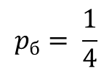


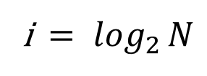


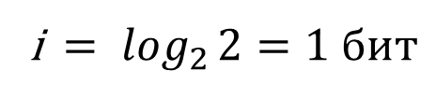
Какое количество информации получит Петя, если он возьмёт любой шарик?
Формула Хартли
Формула Шеннона
равновероятное событие
неравновероятное событие
количество возможных исходов
количество информации в каждом исходе
H = $p_{ч}∙\log_{2}{\frac{1}{p_{ч}}}+p_{с}∙\log_{2}{\frac{1}{p_{с}}}+p_{б}∙\log_{2}{\frac{1}{p_{б}}}$
i$= \log_{2}{N}$
$$N=2$$
$$p_{ч}= \frac{1}{4}$$
$$p_{с}= \frac{1}{2}$$
$$p_{б}= \frac{1}{4}$$
Петя возьмёт серый шарик
Петя возьмёт белый шарик
$H= \frac{1}{4}∙\log_{2}{4}+\frac{1}{2}∙\log_{2}{2}+\frac{1}{4}∙\log_{2}{4}=0,5+0,5+0,5=1,5$
i$= \log_{2}{2=1 бит}$
H = 2 бита

Slide 4





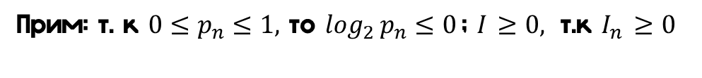

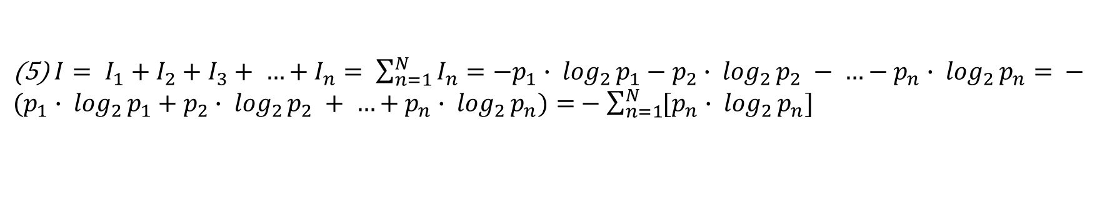
Вывод формулы Шеннона
$$\text{(1)} \text{i} = \log_{2}{N}$$
формула Хартли
(2) I = k$∙$ i
k – количество символов в сообщении; I – общее количество информации
(3) P = $\frac{k_{б}}{k_{о}}$
kб - количество нужных символов в сообщении; kо - общее количество символов в сообщении
$$P \sim \frac{1}{N}$$
и
$$P \sim k_{б}$$
, тогда
$$p_{n}$$
$\text{(}\text{4}\text{) }{\text{I}}_{n}\text{ = }{\text{k}}_{бn}∙ \log_{2}{\frac{1}{p_{n}}=−}$ ${\text{k}}_{бn}∙ \log_{2}{p_{n}}{=−}p_{n}∙ \log_{2}{p_{n}}$
pn- вероятность n-го символа из N-символьного алфавита
$\text{(}\text{5}\text{)} I= I_{1}+I_{2}+I_{3}+ …+I_{n}= \sum_{n=1}^{N}{I_{n}}=−p_{1}∙ \log_{2}{p_{1}−p_{2}∙ \log_{2}{p_{2} }− …−p_{n}∙ \log_{2}{p_{n}}=} −(p_{1}∙ \log_{2}{p_{1}+p_{2}∙ \log_{2}{p_{2} }+ …+p_{n}∙ \log_{2}{p_{n})}=}−\sum_{n=1}^{N}{{[p}_{n} ∙ \log_{2}{p_{n}]}}$
Прим: т. к $0≤p_{n}≤1,$ то $\log_{2}{p_{n}≤0 }$; $I$ $≥0,$ т.к $I_{n}$ $≥0$
Формула Шеннона

Slide 5
Задача
Какое количество информации содержит следующее сообщение:
Бабушка приготовила 8 пицц и 16 бургеров с говяжьей котлетой. Надя съела один деликатес?

Slide 6


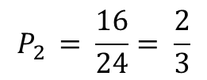
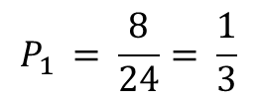
Решение
16 бургеров
8 пицц
$$P_{1 }= \frac{8}{24}= \frac{1}{3}$$
вероятность выбора пиццы
$$P_{2 }= \frac{16}{24}= \frac{2}{3}$$
вероятность выбора бургера

Slide 7

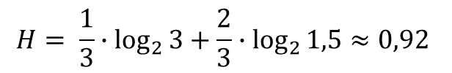
Применим формулу Шеннона:
Важно!
H = $p_{1}∙\log_{2}{\frac{1}{p_{1}}}+p_{2}∙\log_{2}{\frac{1}{p_{2}}}$
$$H= \frac{1}{3}∙\log_{2}{3}+\frac{2}{3}∙\log_{2}{1,5}≈0,92$$
H = 1 бит
Ответ: 1 бит

Slide 8
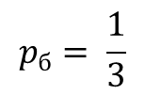



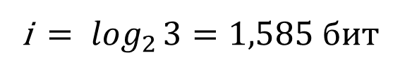
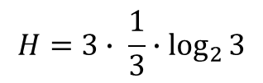
Примечание
Формула Хартли
Формула Шеннона
равновероятное событие
равновероятное событие
количество возможных исходов
количество информации в каждом исходе
H = $p_{ч}∙\log_{2}{\frac{1}{p_{ч}}}+p_{с}∙\log_{2}{\frac{1}{p_{с}}}+p_{б}∙\log_{2}{\frac{1}{p_{б}}}$
i$= \log_{2}{N}$
$$N=3$$
$$p_{ч}= \frac{1}{3}$$
$$p_{с}= \frac{1}{3}$$
$$p_{б}= \frac{1}{3}$$
i$= \log_{2}{3=1,585 бит}$
$$H=3∙ \frac{1}{3}∙\log_{2}{3}$$
i = 2 бита
H = 2 бита

Slide 9
Источники информации
https://urok-1sept-ru.turbopages.org/urok.1sept.ru/s/articles/574162
https://best-exam.ru/formula-shenona
https://youtu.be/B21PJAiOueA
https://youtu.be/-NyZeGLFwsk

